Slide 1
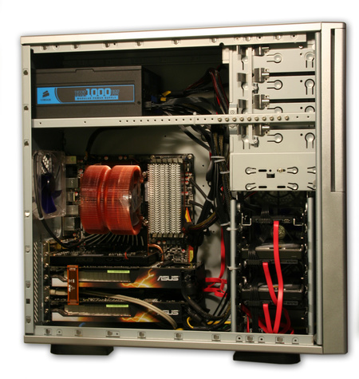
Számítógép története

Slide 2
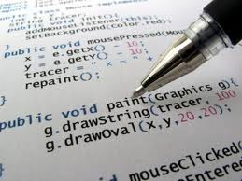
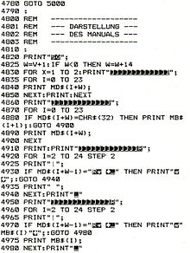
A programozás feltalálása
1786: Johann Müller német hadmérnök megfogalmazza, hogy szükség van a részeredmények tárolására. Ezen tárolót regiszternek nevezi el, és feladatának az adatok ideiglenes elhelyezését jelöli meg
1820-ban Joseph Marie Jacquard olyan mechanikus szövőgépet épített, mely automatikusan, külső programozás révén szőtt mintákat: a gépet kartonból készült lyukkártya vezérelte, amely a mintákat tárolta. A gép széles körben elterjedt, alkalmazták is a szövőiparban, és létezése olyan tudósokat befolyásolt, mint Neumann János

Slide 3
Elektromechanikus számítógépek
Az 1940-es években megjelentek az olyan analóg számítógépek, amelyek már numeriku egyenletek megoldásait is ki tudták számítani.1943-ban az angol titkosszolgálat Alan Turing matematikus vezetésével megépíttette a Colossust. Ez szintén relés alapon épül fel, és aII. világháborús német katonai rejtjelezőkód megfejtését segítette.
Az első teljesen automatikusan működő számítógépet az Amerikai Egyesült Államokban, a Harvard Egyetemen, 1939-1944-ig tartó munkában készítették el Howard Aiken vezetésével az Automatic Sequence Controlled Calculator-t (ASCC), más néven Mark I-et. A találmány elődeivel ellentétben már tízes számrendszerben számolt.

Slide 4
Első generációs számítógépek
1943-1946 között készült el az ABC után a második teljesen elektronikus számítógép, az ENIAC (Electronic Numerical Integrator and Calculator) a Pennsylvania Egyetemen. Ez még nem Neumann-elvű gép volt, csak a számításhoz szükséges adatokat tárolta, a programot kapcsolótáblán kellett beállítani. Jellemzői: elektroncsővel működött, a programozása kizárólag gépi nyelven történt, sok energiát használt fel, gyakori volt a meghibásodás (átlagosan 15 percenként), a sebessége mindössze 1 000 – 5 000 művelet/másodperc volt. A gép súlya 30 tonna volt, és 18 ezer rádiócsövet tartalmazott. A rádiócsövek nagy hőt termeltnek. A programozáshoz 6000 kapcsolót kellett átállítani.

Slide 5
Második generációs számítógépek
1958 – 1965: A második generációs számítógépek már tranzisztorokat tartalmaztak – ami lecsökkentette a méretüket –, valamint ferritgyűrűs tárakkal látták el őket. Ezeknél a gépeknél jelenik meg a megszakítás-rendszer, amelyekkel a hardveres jelzéseket a számítógépek kezelni tudják. Ekkor jelentek meg az operációs rendszerek, valamint a magas szintűprogramozási nyelvek pl.: FORTRAN. A népszerű gépek közé tartoztak, például az IBM7090, 7070 és 1410. Memóriaként mágnestárat használtak, a háttértár mágnesszalag, majd mágneslemez. Ezek a gépek 50 000-100 000 művelet/másodperc sebességet értek el.

Slide 6
Harmadik generációs számítógépek
A harmadik generációs számítógépek abban tértek el legfőképpen az előzőektől, hogy már integrált áramköröket használnak, amiket1958-ban találtak fel. Ezek képesek voltak arra, hogy egy időben több feladatot is használjanak, a multiprogramozásnak és a párhuzamos működtetésnek köszönhetően. Megjelent a grafikus monitor, és a programozási nyelv is közérthetőbbé vált (BASIC). Fejlődésnek indult az adatátvitel is.

Slide 7
Negyedik generációs számítógépek
A 4. generáció kezdetének a világ első mikroprocesszorának megjelenését tekintjük.
Ezt a generációt már átlagemberek is használták.
A processzor a számítógép és a számítógép alapú berendezések központi modulja, a gépi → A számítógépek negyedik generációját 1971-től 1991-ig számíthatjuk. Nincsenek alapvető változások a számítógépek szervezésében, csupán a korábbi megoldásokat tökéletesítik. Ezek már nagy integráltságú integrált áramköröket használnak. Erre a generációra jellemző, hogy a szoftvergyártás óriási méretűvé válik. A szoftverek árai elérik, egyes esetekben meg is haladhatják a hardverét.

Slide 8
Ötödik generáció 1991-től napjainkig
Egyik jellemzőjük, hogy párhuzamos és asszociatív működésű mikroprocesszorokat alkalmaznak. A problémaorientált nyelveket próbálják tökéletesíteni, erre egy kezdeti kísérlet aPROLOG programozási nyelv. A számítógépeket úgy tervezik, hogy minél több áramköri elemet szűkítsenek bele egyre kisebb méretű mikrochipekbe, azonban ennek hamarosan elérjük a fizikai határait, ezért új gyártási módszerekre és működési elvekre van szükség.
Napjaikban már fejlesztik az optikai számítógépet, aminek lényege az, hogy nem elektromos, hanem sokkal gyorsabb fényimpulzusok hordozzák az információt. Zajlik akvantumszámítógép kutatása is.

Slide 9
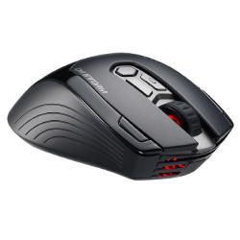
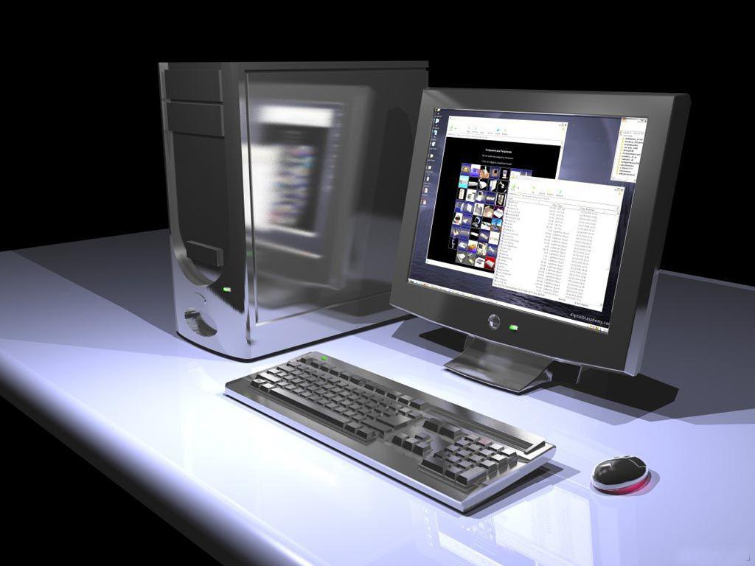
Készítette: Debnárik Roland

